Slide 2
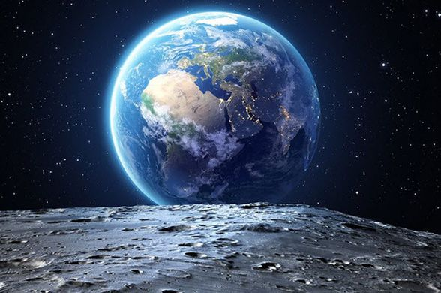
Een oefening!

Slide 3
Doel
Eigen keuzes maken via prioriteiten.
Deze keuzes verdedigen en tot een groepsbesluit komen.
Respect voor anderen hun mening

Slide 4
Het verhaal
Groep astronauten
Op 300 kilometer van het moederschip geland op de maan.
Veel van de uitrusting is vernietigd tijdens landing.
Overleven!
Wat is het belangrijkste om mee te nemen?

Slide 5
De Opdracht
Zet de voorwerpen in volgorde van belangrijkheid.
Opdracht 1 Eerst 5 minuten voor jezelf om tot een keuze te komen, zonder overleg
Opdracht 2 30 minuten om als groep tot een besluit te komen.
Opdracht 3
Bespreken met klas.

Slide 6
Nabespreken
Heeft iedereen het overleefd?…
Over welke voorwerp was je het gemakkelijkst eens?
Over welke voorwerp raakte je het moeilijk eens?
Wie nam de beslissingen in de groep?
Was daar iedereen mee akkoord?
Wie heeft het minst gezegd?
Welke gevoelens had je bij deze oefening?

